Slide 2
Tipologías de las ET para el reconocimiento de capacidades Resultados Vigencia 2025
Noviembre de 2024

Slide 3
¿POR QUÉ IDENTIFICAR TIPOLOGÍAS DE ENTIDADES TERRITORIALES?
01

Slide 4
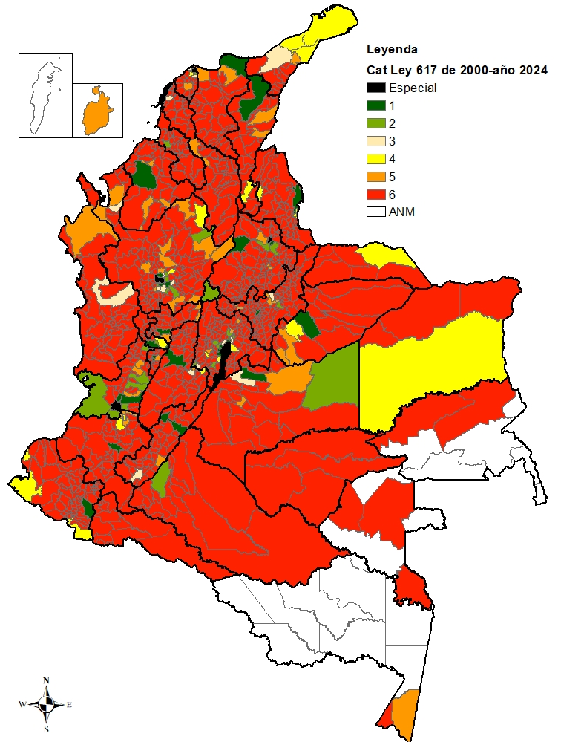
La categorización de Entidades Territoriales vigente en Colombia no reconoce la heterogeneidad de los territorios
La categorización de la Ley 617 del 2000 fue establecida para contribuir a la disciplina fiscal de las Entidades Territoriales y la racionalización del gasto. Sin embargo, ha sido utilizada para la focalización de políticas públicas.
Los criterios de las categorías se concentran en variables que no corresponden con los propósitos del modelo de descentralización, como la población (número de habitantes) e ingresos corrientes de libre destinación.
Dado que el 86% de los municipios se concentran en la categoría 6, no se puede reconocer las diferencias y realidades entre las diferentes Entidades Territoriales.
1
2
3

Slide 5
Para avanzar hacia un modelo de descentralización diferencial se incluyó en el PND un artículo para desarrollar las tipologías de Entidades Territoriales
Avanzar en el fortalecimiento de las capacidades, con una asistencia técnica diferenciada y territorial.
Orientar la Política Pública y los programas conforme a las realidades territoriales
Flexibilizar las competencias y responsabilidades a cargo de las ET en función de sus características, necesidades y prioridades.
“ARTÍCULO 40°. METODOLOGÍA ORIENTADA AL RECONOCIMIENTO DE CAPACIDADES.
En el marco de la implementación de un modelo de descentralización diferencial, el Gobierno nacional, a través del Departamento Nacional de Planeación desarrollará una metodología para la identificación de tipologías de las entidades territoriales y los esquemas asociativos territoriales, orientada al reconocimiento de capacidades.”
“Serán insumo para”:
No reemplazan las categorías definidas en la Ley 617 de 2000, en lo relacionado con la racionalización del gasto público.

Slide 6
¿Quiénes pueden utilizar las tipologías?
DNP
Orientar las políticas, análisis sectoriales y acompañamiento técnico
La Dirección de Estrategia Regional (DER) utilizó las tipologías a inicios de 2024 para focalizar su asistencia técnica.
La Subdirección de Planeación Territorial (SPT) y Subdirección de Fortalecimiento Fiscal Territorial (SFFT) están utilizando las tipologías para comparar los resultados de Medición del Desempeño Municipal (MDM) y el Índice de Desempeño Fiscal (IDF).
Gobierno Nacional
¿Para qué?
¿Cómo?
¿Para qué?
¿Cómo?
Orientar las políticas públicas y la oferta de programas de inversión
El Departamento Administrativo de Función Pública incluyó las tipologías en el análisis comparativo del Índice de Desempeño Institucional (IDI).
Se espera que las tipologías se conviertan en un instrumento fundamental para la planeación y articulación de políticas públicas en el territorio
Se expidió la Circular 0038-8 para promover la implementación y el uso de las tipologías al interior del DNP.
Las Gobernaciones tienen la función de brindar capacitación y asistencia técnica a sus municipios. Se debe promover el uso de esta herramienta.

Slide 7
02
METODOLOGÍA

Slide 8
¿Cómo se calculan las tipologías de ET?
ÍNDICE DE CAPACIDADES
ÍNDICE DE DISTANCIAS Y DENSIDADES
TIPOLOGÍAS ESPECIALES*
Bogotá D.C.
Ciudades grandes:
Barranquilla, Cartagena, Bucaramanga, Cali y Medellín
Centros de aglomeración:
Armenia, Tunja, Manizales, Pereira, Cúcuta, Villavicencio, Pasto, Rionegro, Girardot, Sogamoso, Duitama y Tuluá.
Actualización de la metodología planteada en el Informe Nacional de Desarrollo Humano del 2011, con datos del 2024. Corresponde a los tiempos de desplazamientos reales en minutos a las ciudades grandes, y las densidades municipales.
Promedio móvil de los últimos 4 años con información disponible del:
Índice de Desempeño Fiscal - IDF
Índice de Desempeño Institucional - IDI
*Partiendo de que hay ciudades en Colombia que no son comparables, se comienza reconociendo la singularidad de 18 municipios.
La metodología fue adoptada mediante la Resolución 0005 de 2024.

Slide 9
¿Cómo se calculan las tipologías municipales?
El ejercicio parte del supuesto que la combinación de distancias y densidades tiene una relación directa con otras dimensiones como la capacidad fiscal e institucional de los municipios, por lo cual el índice de capacidades se agregar un ponderador del índice de distancias y densidades
$${Índice de capacidades ponderado}_{m}=\left(\frac{{IDF}_{X}+{IDI}_{X}}{2}\right)∗Ponderador$$
m: municipios y departamentos IDF: Índice de Desempeño Fiscal IDI: Índice de Desempeño institucional
X: promedio 4 años
Índice de Densidades y Distancias propuesto en el Informa Nacional de Desarrollo Humano Colombia Rural- PNUD 2011
Ponderador
$${\text{IDD}}_{m}\text{=} \text{Ln} \left(\frac{Distancia}{{Densidad}^{2}}\right)$$
$${\text{Ponderador}}_{ j}=\left(\frac{\overline{{IDDr}_{j}}}{\overline{{IC}_{j}}}\right)$$
m: municipios y departamentos
j: categoría del IDDr
Categoría IDDr | Ponderador 2025
1 | 1,12
2 | 0,97
3 | 0,82
4 | 0,65
5 | 0,36
La distancia corresponde al promedio de los tiempos de viaje en minutos a las ciudades grandes que tienen una población superior a 100.000 habitantes
Notes:
Cuatro tipos de ciudades:
- 100.000 a 200.000 habitantes: 39 ciudades
- 200.001 a 400.000 habitantes: 15 ciudades
- 400.001 a 1.000.000 habitantes: 13 ciudades
- Mayor a 1.000.000 habitantes: 5

Slide 10
03
CÁLCULO PARA LA VIGENCIA 2025

Slide 11
Para el cálculo de los resultados de la vigencia 2025, no hay cambios en la metodología. Sin embargo, se hacen las siguientes precisiones:
Periodicidad
Diferentes periodos del Índice de Desempeño Fiscal (IDF) y del Índice de Desempeño Institucional (IDI):
Ajustes en las metodologías
Para el cálculo de resultados 2025 se utilizaron los resultados más recientes del IDF y del IDI, los cuales tuvieron ajustes metodológicos.
Índice de distancias y densidades (IDD)
Para la vigencia 2025 se actualizan los datos de tiempos de viaje, permitiendo optimizar los datos y eliminando resultados atípicos.
Vigencia 2025: datos de 2020 a 2023.
Vigencia 2024: datos de 2018 a 2021.
Lo anterior resulta en impactos en el cálculo de los resultados.
Como resultado se evidencia una disminución generalizada en el Índice de Capacidades (IC).

Slide 12
Resultados municipios y distritos Tipologías vigencia 2025

Slide 13
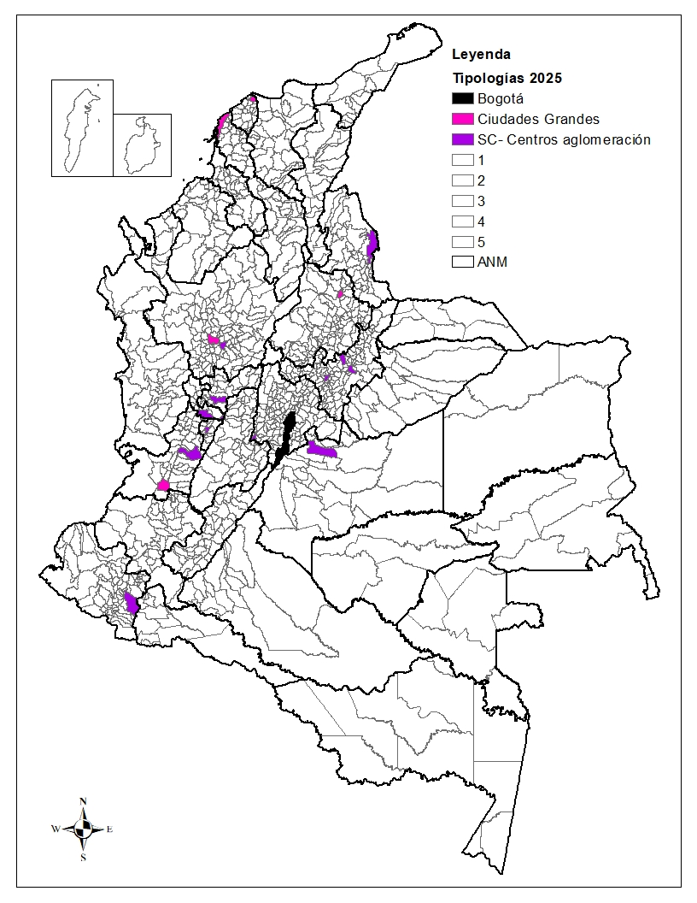
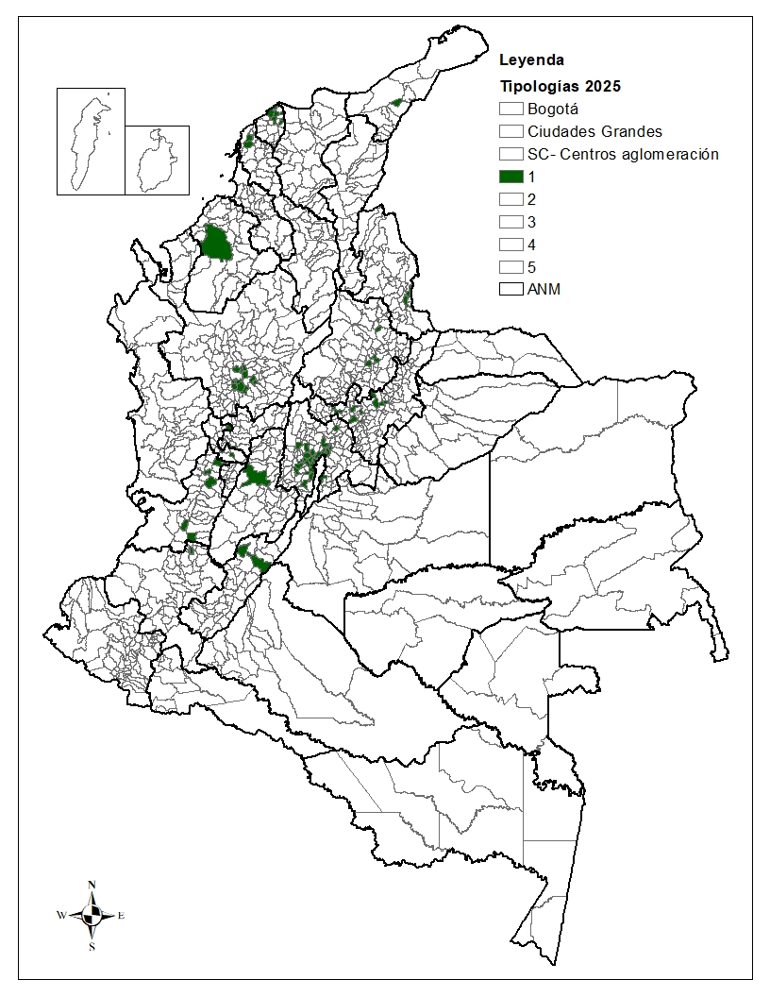
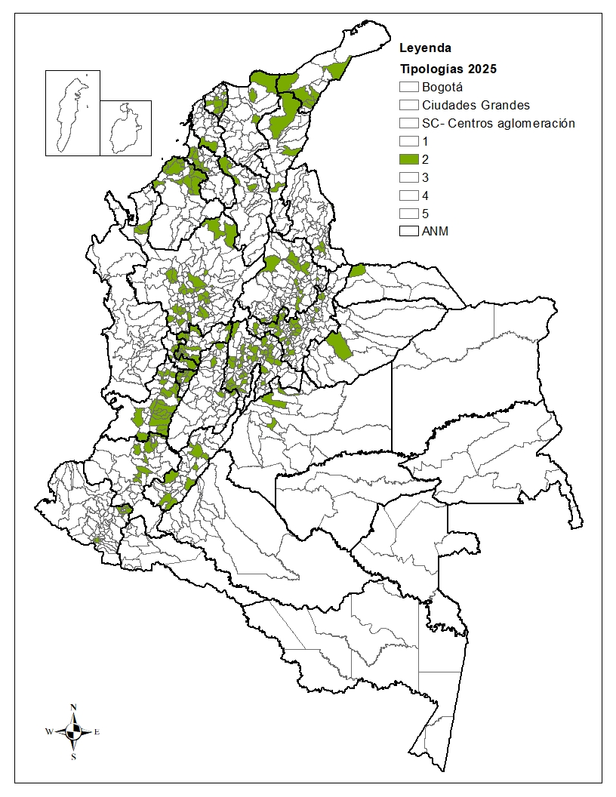
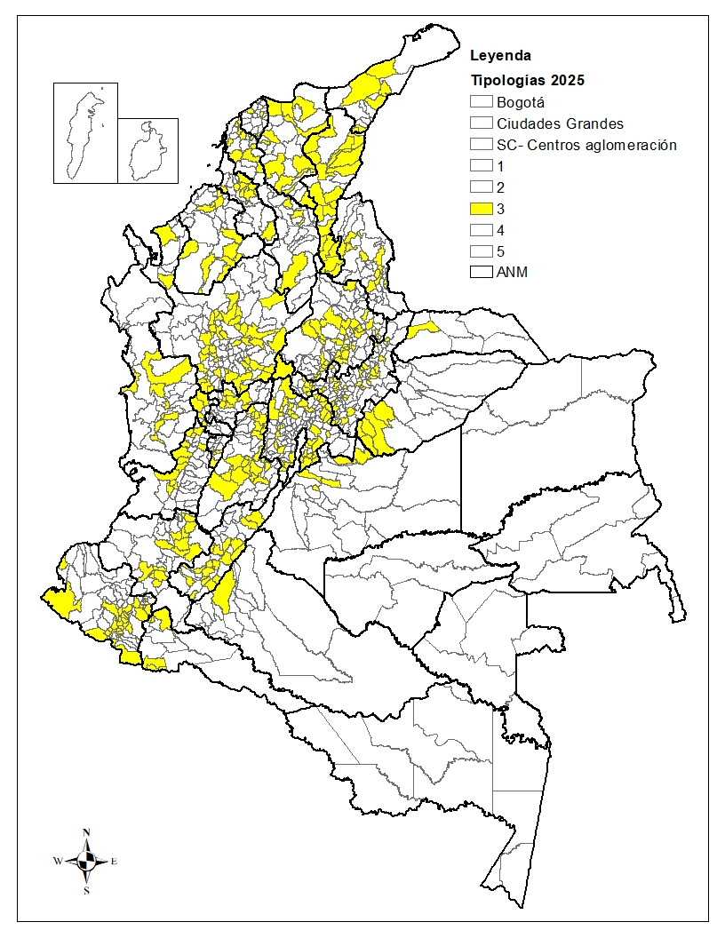
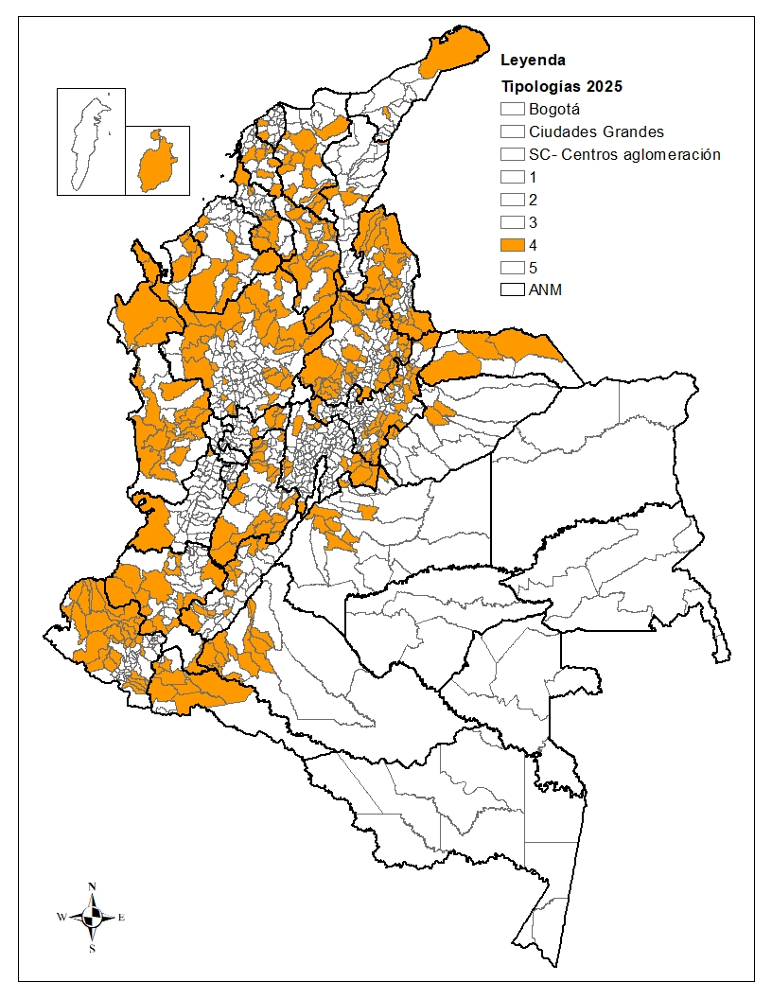
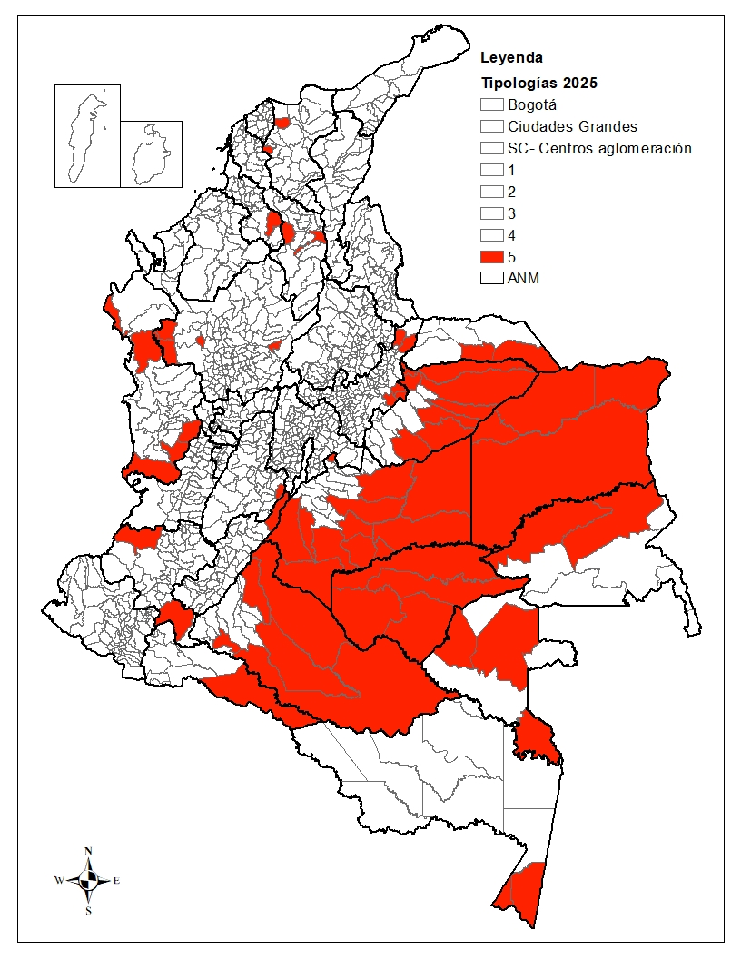
A diferencia de la clasificación territorial de la Ley 617, las tipologías reconocen una mayor heterogeneidad
Entre mayor es la distancia a los conglomerados y menor la densidad poblacional la capacidad administrativa y fiscal de los municipios disminuye
TIPOLOGÍAS MUNICIPALES Y DISTRITALES
Vigencia 2025
El 7% de los municipios se clasifica en la Tipología 1, lo que sugiere que los territorios con las más altas capacidades, mejor conectividad y mayor densidad son excepcionales.
La mayor proporción de municipios se ubica en la Tipología 3 (33.2%), seguida por la Tipología 4 (30.6%). Esto indica que una gran parte de los territorios enfrentan desafíos en términos de capacidades administrativas y fiscales.
No. de municipios por Tipología
Bogotá
Ciudades grandes: 5
Centros de aglomeración: 12
Tipología 1: 77
Tipología 2: 236
Tipología 3: 366
Tipología 4. 338
Tipología 5: 67
Notes:
Que me esta diciendo un nivel de tipología…
La tipología 5, tiene menos capacidades y se encuentra más distante (cual o como se hace la interpretación)
A medida que incrementa la tipología, que pasa.. Que me cdice que bogota este en negro, y otra
Que se podría hacer, desde el gobierno nacional para que mejoren su tipología
Que se puede hacer… acompañamiento… como subir los indicadores

Slide 14
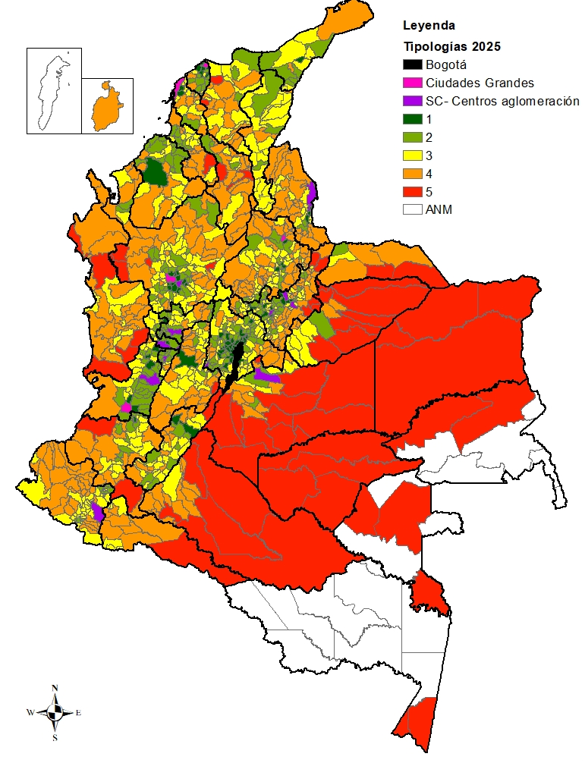
El 86% de los municipios se encuentran en la Categoría 6 de la Ley 617 de 2000, esto determinado por las variables población e ingresos corrientes anuales
Categorías Ley 617 de 2000 - año 2024
Tipologías 2025
Las Tipologías muestran una distribución más heterogénea de las entidades territoriales, específicamente frente a sus capacidades fiscales y administrativas y a su situación geográfica.
 | Categorías Ley 617 de 2000
Tipología | ESP | 1 | 2 | 3 | 4 | 5 | 6 | Total
Bogotá | 1 |  |  |  |  |  |  | 1
Ciudades grandes | 5 |  |  |  |  |  |  | 5
SC- Centro aglomeración |  | 8 | 3 | 1 |  |  |  | 12
1 |  | 13 | 15 | 8 | 6 | 9 | 26 | 77
2 |  | 6 | 6 | 6 | 7 | 21 | 190 | 236
3 |  |  | 3 | 2 | 7 | 11 | 343 | 366
4 |  |  | 1 |  | 2 | 5 | 330 | 338
5 |  |  | 1 |  | 1 | 2 | 63 | 67
Total | 6 | 27 | 29 | 17 | 23 | 48 | 952 | 1102

Slide 15
Resultados departamentos Tipologías vigencia 2025

Slide 16
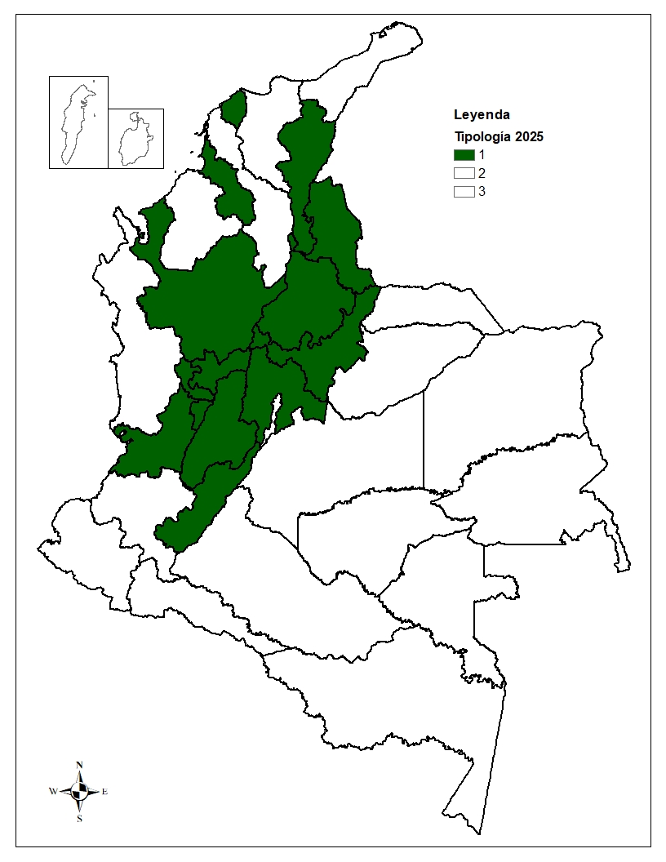
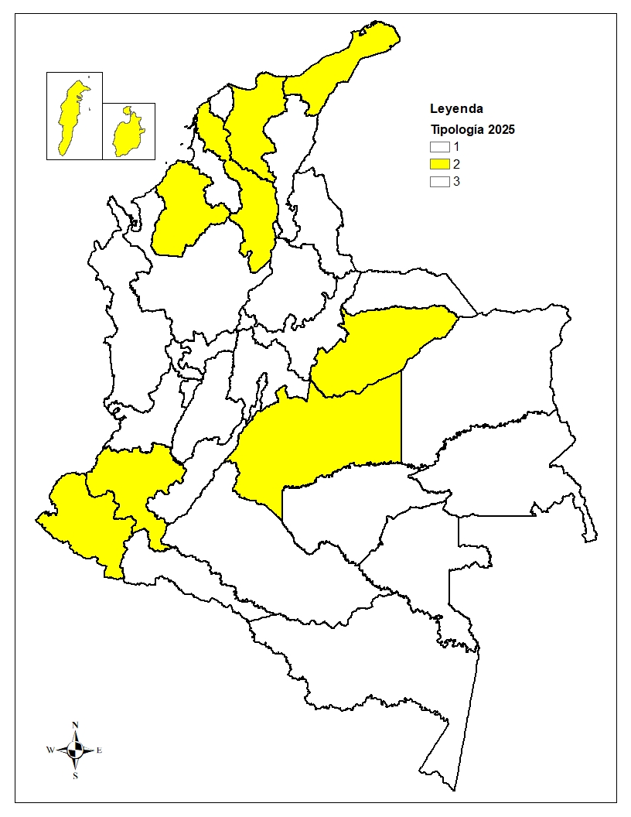
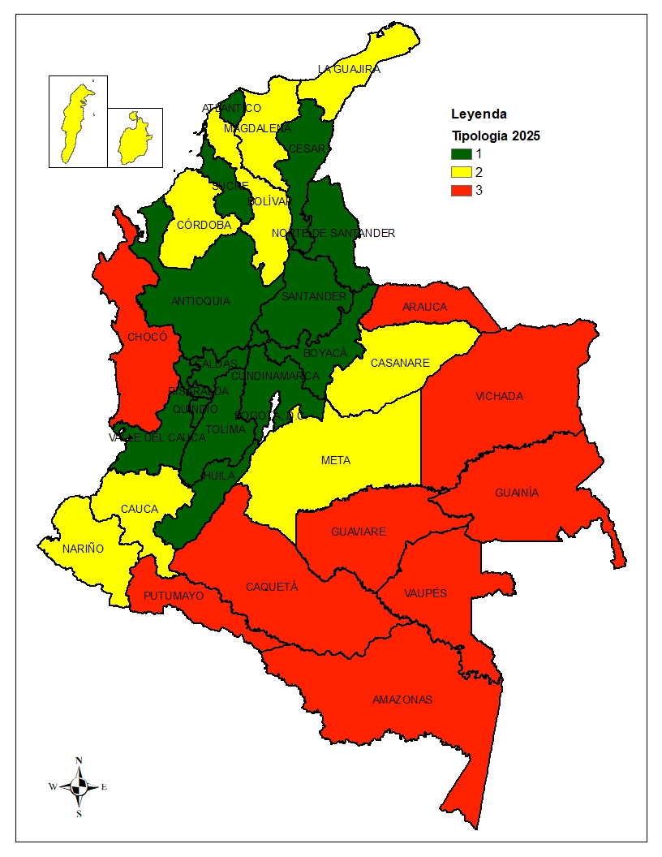
El 43,7% de los departamentos tienen los más altos niveles de capacidad fiscal y administrativa y en promedio sus municipios están menos distantes y tienen mayor densidad poblacional (T1), ubicados en el centro del país
No. de departamentos por Tipología
Tipología 1: 14
Tipología 2: 9
Tipología 3: 9
TIPOLOGÍAS DEPARTAMENTALES
Vigencia 2025
Notes:
Que me esta diciendo un nivel de tipología…
La tipología 5, tiene menos capacidades y se encuentra más distante (cual o como se hace la interpretación)
A medida que incrementa la tipología, que pasa.. Que me cdice que bogota este en negro, y otra
Que se podría hacer, desde el gobierno nacional para que mejoren su tipología
Que se puede hacer… acompañamiento… como subir los indicadores

Slide 17
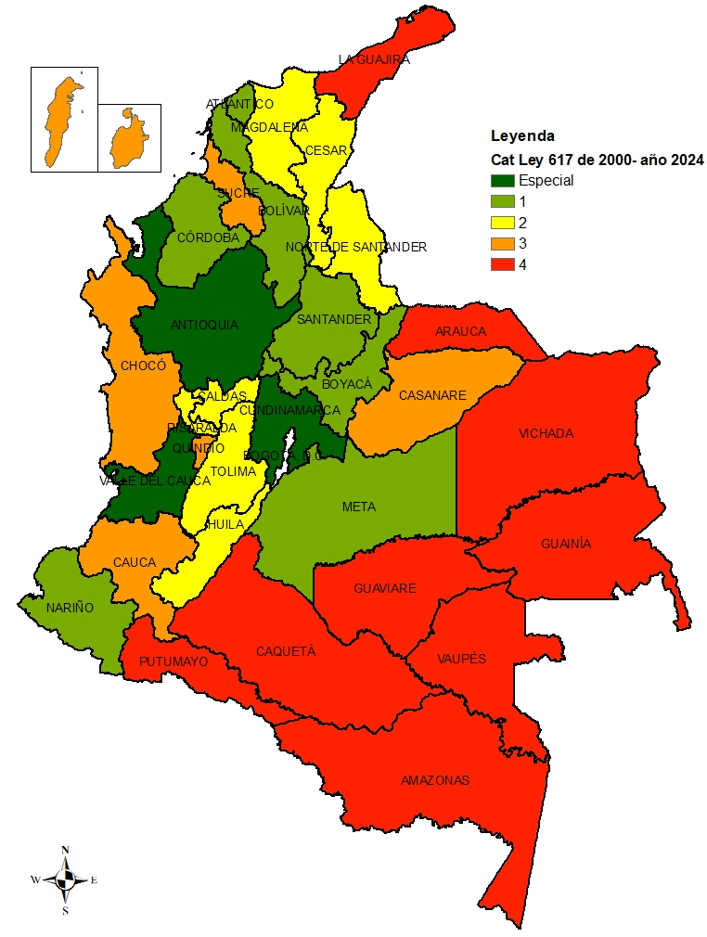
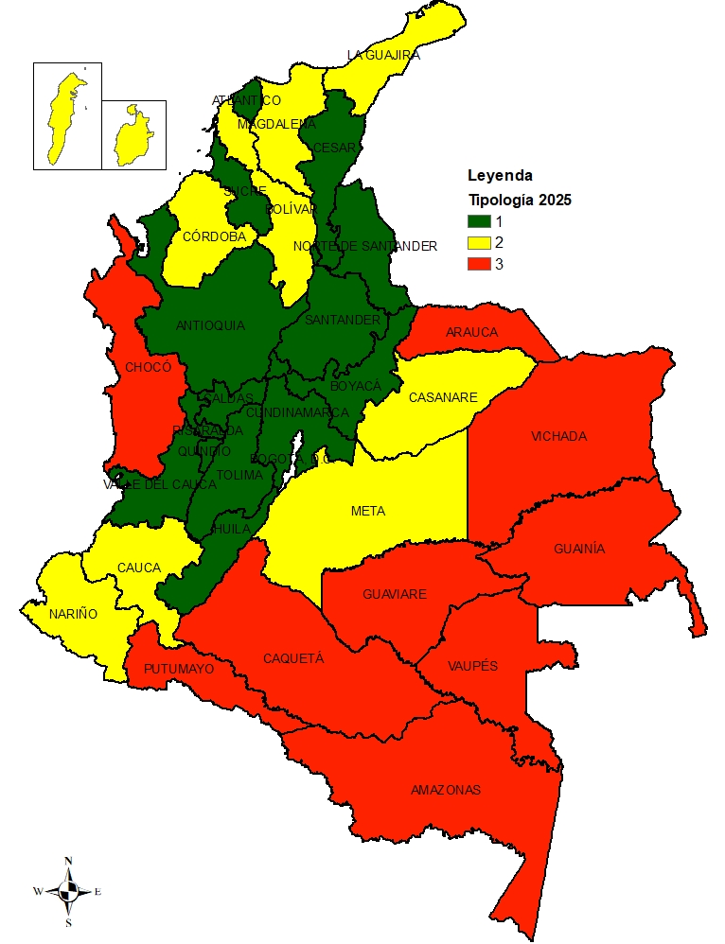
Las tipologías agrupan los departamentos en 3 grupos, más acorde a sus características y contextos, en comparación a las categorías de la ley 617 de 2000
Categorías Ley 617 de 2000- año 2024
Tipologías 2025
Para esta tipología utilizamos los índices de capacidades que corresponden a las gobernaciones, sin embargo, para el índice de densidades y distancias se utiliza un promedio de los municipios del departamento.

Slide 18
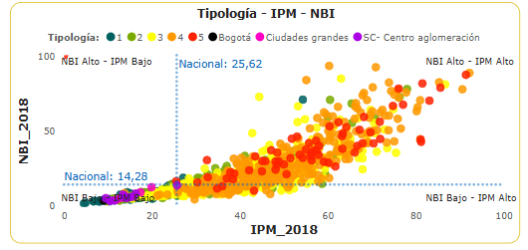
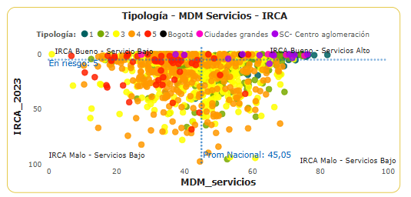
HERRAMIENTAS
Visor Power BI
Visor de Tipologías de Entidades Territoriales: Es una herramienta de consulta rápida a nivel departamental en el Sistema de Planeación Territorial (SisPT). Es posible ver los resultados municipales de las tipologías, sus variables base y sus variables de contraste

Slide 19
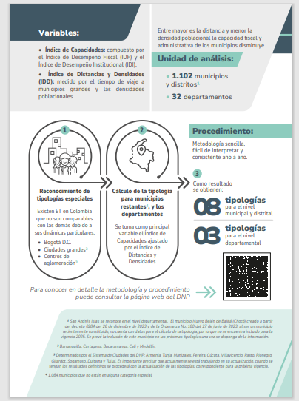
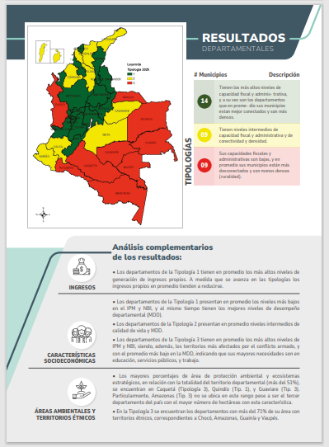
HERRAMIENTAS
Metodología, cartilla y presentación

Slide 20
04
PASOS A SEGUIR

Slide 21
¿Qué está pendiente?
Adelantar mesas con las Direcciones Técnicas del DNP para promover el uso e implementación de las tipologías
Continuar socializando las tipologías en las mesas del CONPES 4021 de 2022 de asistencia técnica
Realizar talleres de socialización con las agremiaciones territoriales para identificar oportunidades de mejora en la metodología
Definir un plan de trabajo para analizar el uso de las tipologías en la distribución de competencias y responsabilidades a cargo de las ET en función de sus características, necesidades y prioridades

Slide 22
Anexo Cambios en los resultados 2024 vs 2025

Slide 23
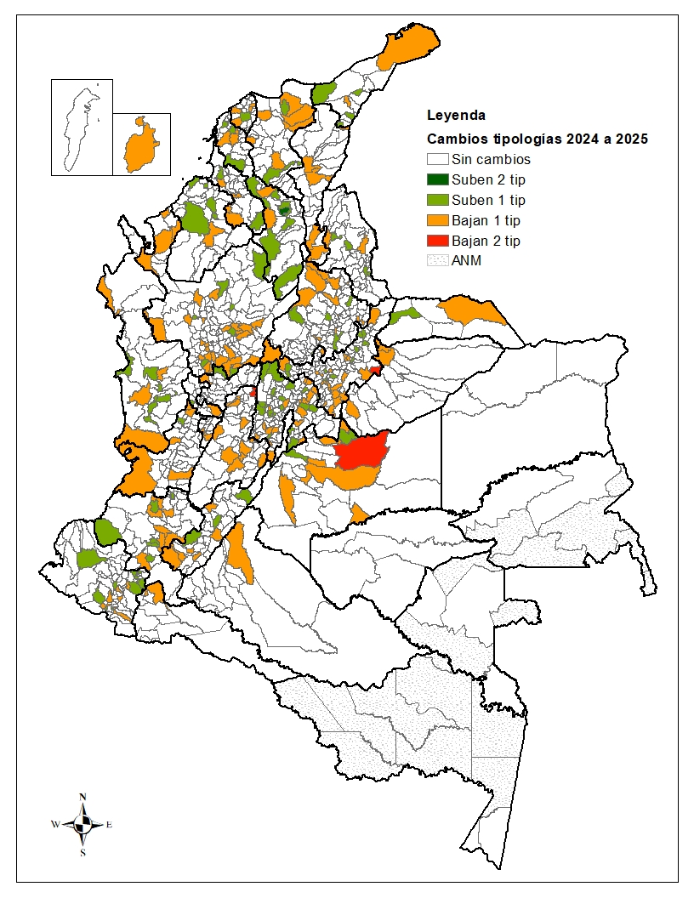
Un mayor número de municipios se ha desplazado hacia tipologías de menor capacidad fiscal y administrativa, y menor densidad y conectividad
Cambios 2024 vs 2025
Resultados tipologías 2024 vs. 2025
Tipología | No. Municipios vigencia 2024 | No. Municipios vigencia 2025
Bogotá | 1 | 1
Ciudades grandes | 5 | 5
SC- Centro de aglomeración | 12 | 12
1 | 85 | 77
2 | 235 | 236
3 | 393 | 366
4 | 318 | 338
5 | 53 | 67
N.D.(*) | 1 | 1
Total | 1.103 | 1.103
0
(*) Municipio Nuevo Belén de Bajirá, Chocó
269 municipios experimentaron variaciones en su tipología entre 2024 y 2025 (24,4%): 104 subieron de tipología, y 165 bajaron.
Se evidencian descensos en las Tipologías 1 y 3 y un notable incremento en la Tipología 5.

Slide 24
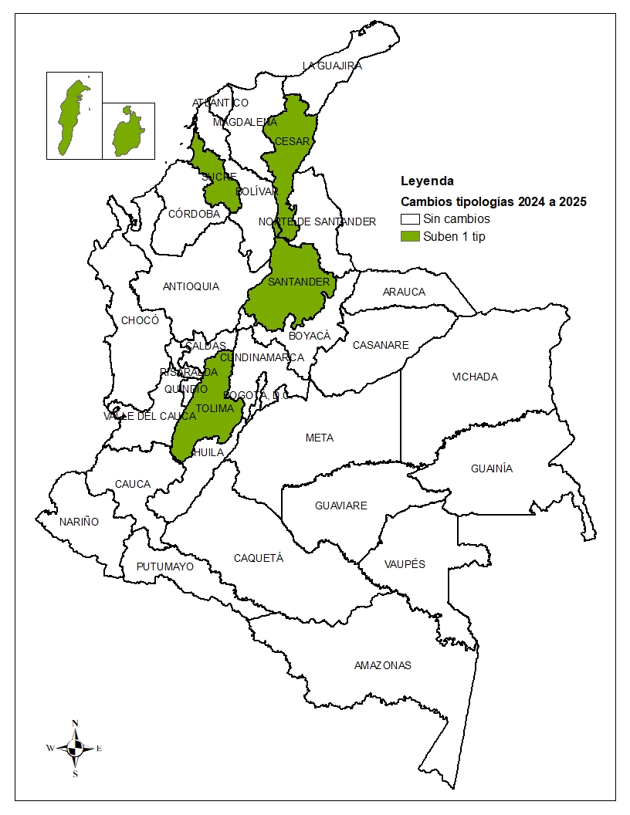
Ningún departamento presenta una disminución de tipología
Cambios 2024 vs 2025
Resultados tipologías 2024 vs. 2025
0
Tipología | No. Departamentos vigencia 2024 | No. Departamentos vigencia 2025
1 | 10 | 14
2 | 12 | 9
3 | 10 | 9
Total | 32 | 32
A nivel departamental Tolima, Santander, Sucre, Archipiélago de San Andrés, Providencia y Santa Catalina y Cesar, equivalentes al 15.6% de los departamentos experimentaron variaciones en su tipología entre 2024 y 2025.

Slide 25
Análisis complementarios Tipologías vigencia 2025

Slide 26
Los municipios de las tipologías con mayores capacidades tienen en promedio los niveles más bajos de pobreza multidimensional (IPM) y necesidades básicas insatisfechas (NBI)
BRECHAS SOCIALES Y ECONÓMICAS
Municipal
Departamental
Los municipios de las tipologías con mayores capacidades presentan un bajo o nulo nivel de conflicto armado y su agua no se considera riesgosa para el consumo humano. Esto subraya la importancia de abordar los problemas estructurales como los factores de seguridad en los municipios con menores capacidades.
Los municipios con Tipologías 3, 4 y 5 tienen en promedio los más altos niveles de IPM, NBI , baja calidad del agua y además son los más afectados por el conflicto armado.

Slide 27
En las Tipologías 3, 4 y 5 se encuentran los municipios que en promedio tienen los más bajos niveles de desempeño, con las mayores deficiencias en temas de educación, salud y servicios públicos
MEDICIÓN DE DESEMPEÑO MUNICIPAL Y DEPARTAMENTAL
Municipal
Departamental
0
En cuanto a la dimensión de seguridad (medido por hurtos, homicidios y violencia intrafamiliar), es común que la inseguridad se manifieste en Bogotá, las Ciudades Grandes y los Centros de Aglomeración.
La Medición del Desempeño Municipal y Departamental (MDM - MDD) tiene en cuenta la gestión y los resultados de las administraciones locales.

Slide 28
A medida que se avanza en las Tipologías, los ingresos propios en promedio tienden a reducirse, reflejando un menor esfuerzo fiscal por parte de las entidades territoriales que presentan menores capacidades
INGRESOS PROMEDIO
Municipal
Departamental
0
La generación de ingresos propios se concentra en las tipologías especiales, resultado de factores como: mayor densidad poblacional, mejor dinamismo económico, alto grado de formalidad de las actividades productivas, y alta capacidad de gestión, administración y recaudo, entre otros.

Slide 29
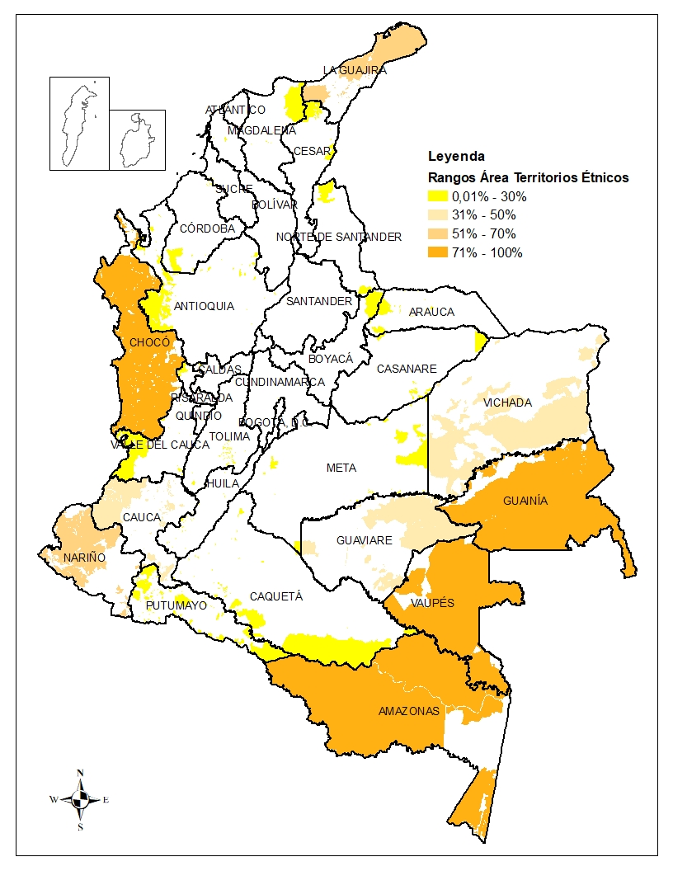
Las mayores áreas de territorios étnicos, en relación con el territorio departamental, se encuentran en Chocó, Amazonas, Guainía y Vaupés, departamentos que se ubican en la tipología 3
Municipal y distrital
Tipología | 0% | 0,01% - 30% | 31% - 50% | 51% - 70% | 71% - 100% | Total
Bogotá | 1 |  |  |  |  | 1
Ciudades grandes | 3 | 2 |  |  |  | 5
SC- Centro aglomeración | 9 | 3 |  |  |  | 12
1 | 68 | 9 |  |  |  | 77
2 | 176 | 56 | 2 | 1 | 1 | 236
3 | 277 | 70 | 8 | 2 | 9 | 366
4 | 206 | 90 | 5 | 9 | 28 | 338
5 | 19 | 27 | 3 | 5 | 13 | 67
Total | 759 | 257 | 18 | 17 | 51 | 1.102
0
Los municipios con más del 70% de su área con territorios étnicos se encuentran ubicados principalmente en las Tipologías 3, 4 y 5.
Departamental
Tipología | 0% | 0,01% - 30% | 31% - 50% | 51% - 70% | 71% - 100% | Total
1 | 1 | 13 |  |  |  | 14
2 | 1 | 5 | 1 | 2 |  | 9
3 |  | 3 | 2 |  | 4 | 9
Total | 2 | 21 | 3 | 2 | 4 | 32

Slide 30
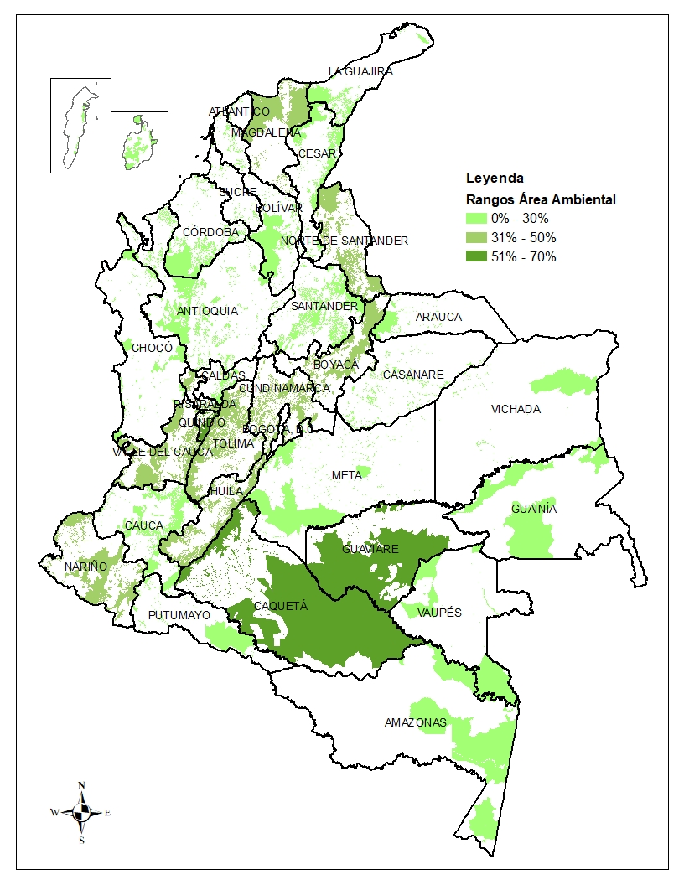
Las mayores áreas protegidas y ecosistemas estratégicos en relación con su territorio departamental se encuentran en Caquetá (T3), Quindío (T1) y Guaviare (T3)
*T: tipología
Municipal y distrital
Tipología | 0% - 30% | 31% - 50% | 51% - 70% | 71% - 100% | Total
Bogotá |  |  | 1 |  | 1
Ciudades grandes | 3 | 1 | 1 |  | 5
SC- Centro aglomeración | 7 | 2 | 3 |  | 12
1 | 56 | 14 | 6 | 1 | 77
2 | 145 | 52 | 29 | 10 | 236
3 | 226 | 59 | 42 | 39 | 366
4 | 201 | 52 | 42 | 43 | 338
5 | 39 | 11 | 8 | 9 | 67
Total | 677 | 191 | 132 | 102 | 1.102
0
Los municipios en Tipología 2, 3 y 4 son los que tienen mayor % de áreas de importancia ambiental (más del 70%), sumando 92 municipios.
Departamental
Tipología | 0% - 30% | 31% - 50% | 51% - 70% | Total
1 | 6 | 7 | 1 | 14
2 | 7 | 2 |  | 9
3 | 7 |  | 2 | 9
Total | 20 | 9 | 3 | 32
Caquetá, Guaviare y Amazonas (T3) son los departamentos con mayores extensiones de áreas protegidas y ecosistemas estratégicos, con 5.9, 2.8 y 3 millones de hectáreas, respectivamente.

